Slide 1
Звёздный час
Интеллектуально - развлекательная игра
для учащихся 8-го класса
Фирово
2013г.

Slide 2
I раунд
Великие географы и учёные, путешественники и первооткрыватели

Slide 3
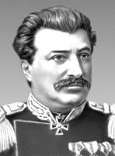
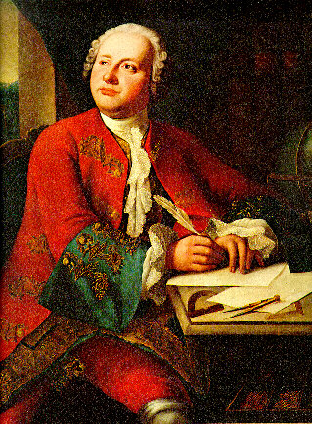
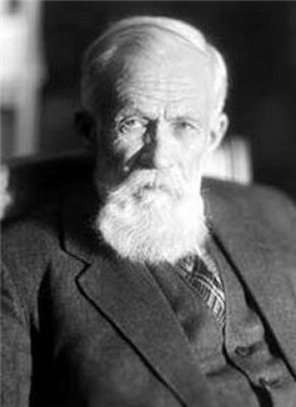
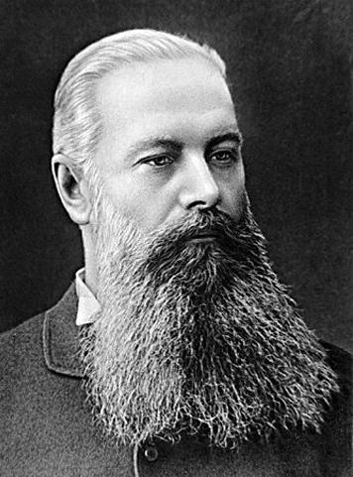
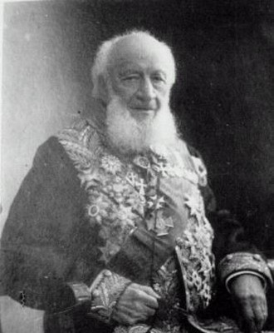
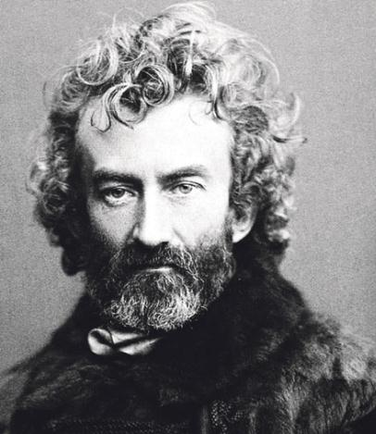
1
2
3
4
1. Н.М. Пржевальский
2. М.В. Ломоносов
3. В.А. Обручев
4. В.В. Докучаев
5. П.П. Семёнов-Тян-Шанский
6. Н.Н. Миклухо- Маклай
5
6

Slide 4
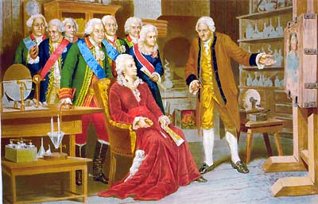
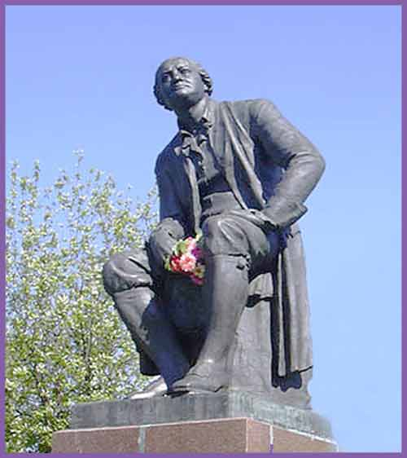
2. Михаил Васильевич Ломоносов

Slide 5
1
2
3
4
1. Н.М. Пржевальский
2. М.В. Ломоносов
3. В.А. Обручев
4. В.В. Докучаев
5. П.П. Семёнов-Тян-Шанский
6. Н.Н. Миклухо- Маклай
5
6

Slide 6
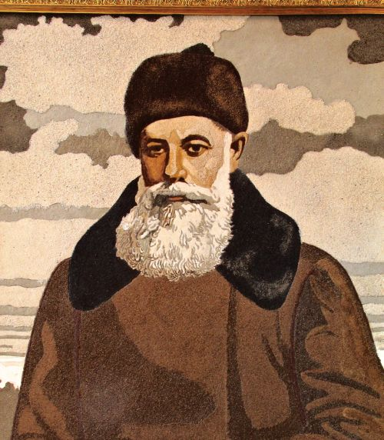
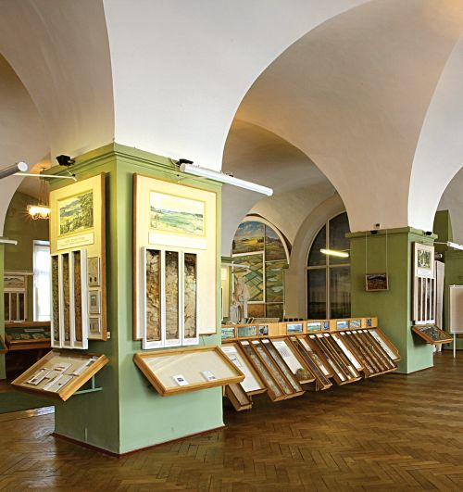
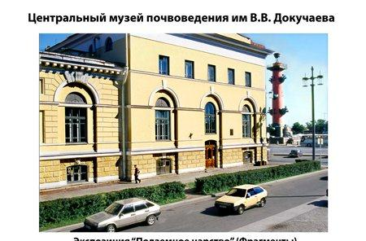
4. Василий Васильевич Докучаев

Slide 7
1
2
3
4
1. Н.М. Пржевальский
2. М.В. Ломоносов
3. В.А. Обручев
4. В.В. Докучаев
5. П.П. Семёнов-Тян-Шанский
6. Н.Н. Миклухо- Маклай
5
6

Slide 8
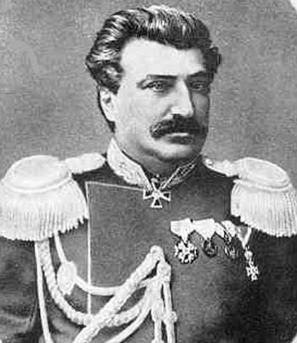
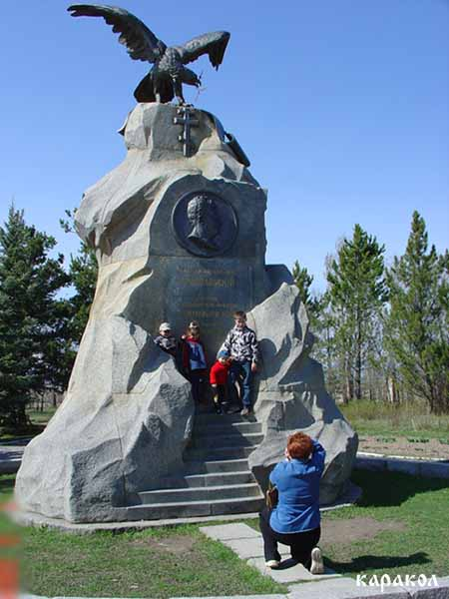
1. Николай Михайлович Пржевальский

Slide 9
1
2
3
4
1. Н.М. Пржевальский
2. М.В. Ломоносов
3. В.А. Обручев
4. В.В. Докучаев
5. П.П. Семёнов-Тян-Шанский
6. Н.Н. Миклухо- Маклай
5
6

Slide 10
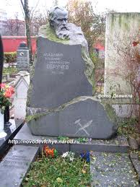
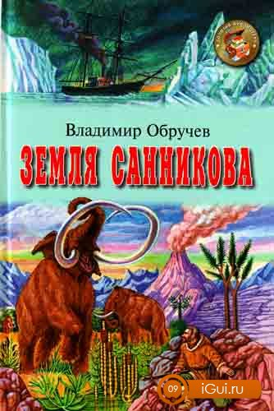
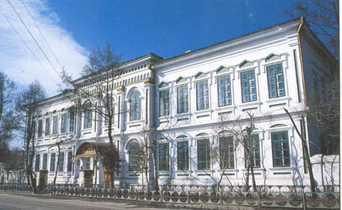
3. Владимир Афанасьевич Обручев

Slide 11
1
2
3
4
1. Н.М. Пржевальский
2. М.В. Ломоносов
3. В.А. Обручев
4. В.В. Докучаев
5. П.П. Семёнов-Тян-Шанский
6. Н.Н. Миклухо- Маклай
5
6

Slide 12
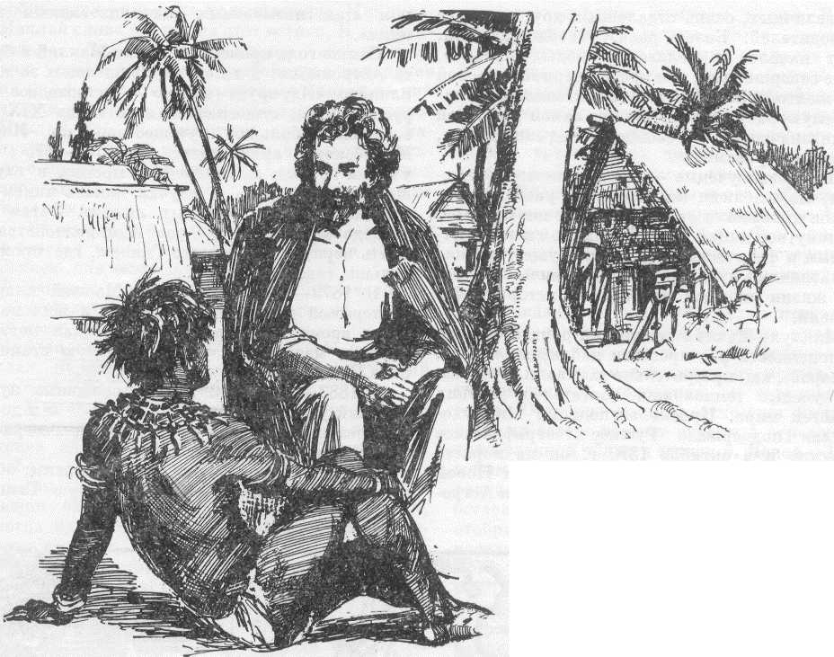
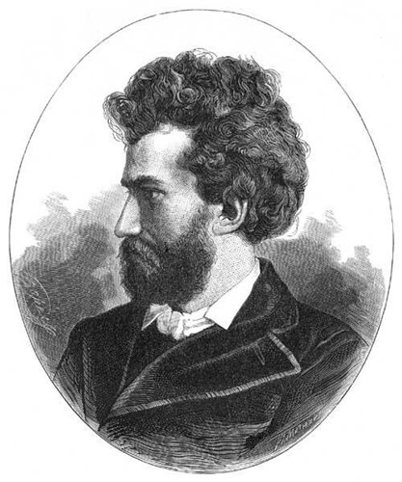
6. Николай Николаевич Миклухо - Маклай

Slide 13
1
2
3
4
1. Н.М. Пржевальский
2. М.В. Ломоносов
3. В.А. Обручев
4. В.В. Докучаев
5. П.П. Семёнов-Тян-Шанский
6. Н.Н. Миклухо- Маклай
5
6

Slide 14
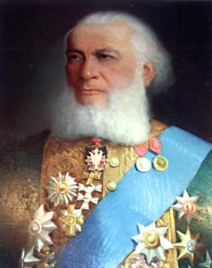
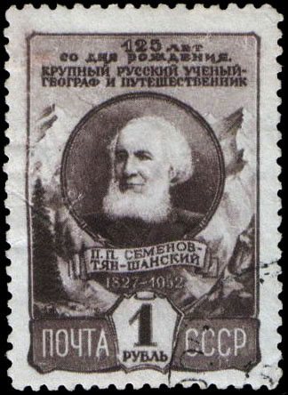
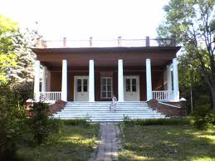
5. Пётр Петрович
Семёнов-Тян-Шанский

Slide 15
II раунд
О каком материке идёт речь
Выбери правильный ответ

Slide 16
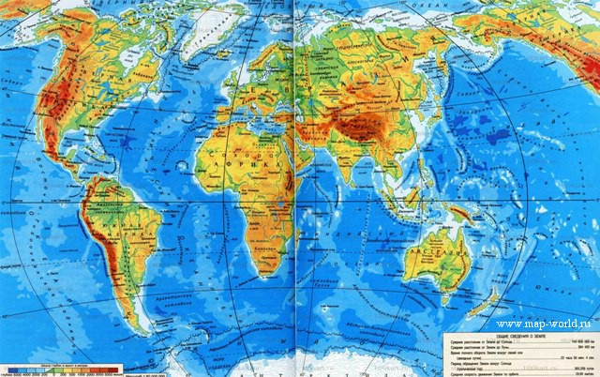
1
1 Австралия 2 Антарктида 3 Африка 4 Евразия
5 Северная Америка 6 Южная Америка

Slide 17
III раунд
Знаете ли вы?

Slide 18
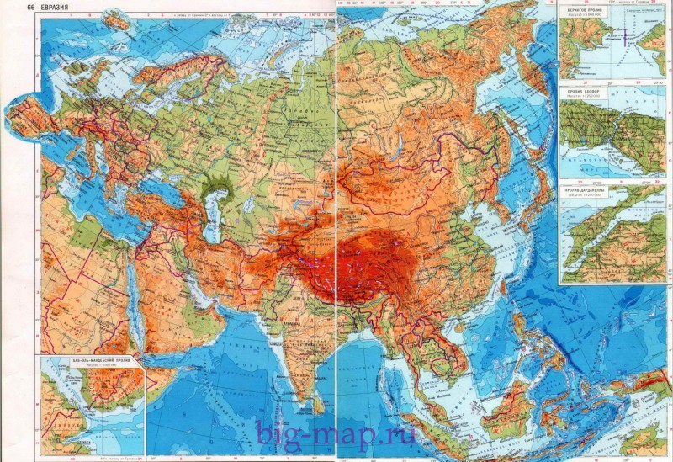
1 Карпаты
5 Уральские горы
2 Кавказ
Ка
3 Памир
4 Тянь- Шань

Slide 19
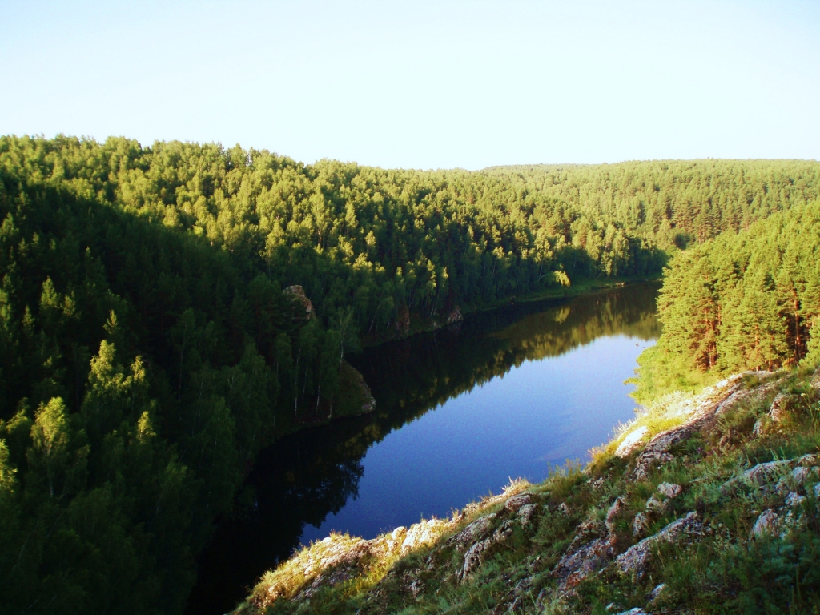
5 Уральские горы

Slide 20
1 Карпаты
5 Уральские горы
2 Кавказ
Ка
3 Памир
4 Тянь- Шань

Slide 21
3 Памир

Slide 22
1 Карпаты
5 Уральские горы
2 Кавказ
Ка
3 Памир
4 Тянь- Шань

Slide 23
1 Карпаты

Slide 24
1 Карпаты
5 Уральские горы
2 Кавказ
Ка
3 Памир
4 Тянь- Шань

Slide 25
2 Кавказ

Slide 26
IV раунд
Логическая цепочка
Переставь местами

Slide 27
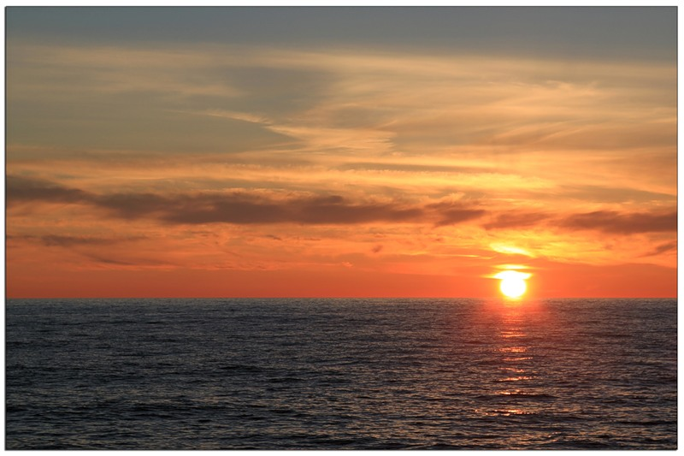
1. Тихий океан
2. Индийский океан
3. Атлантический океан
4. Северный Ледовитый океан

Slide 28
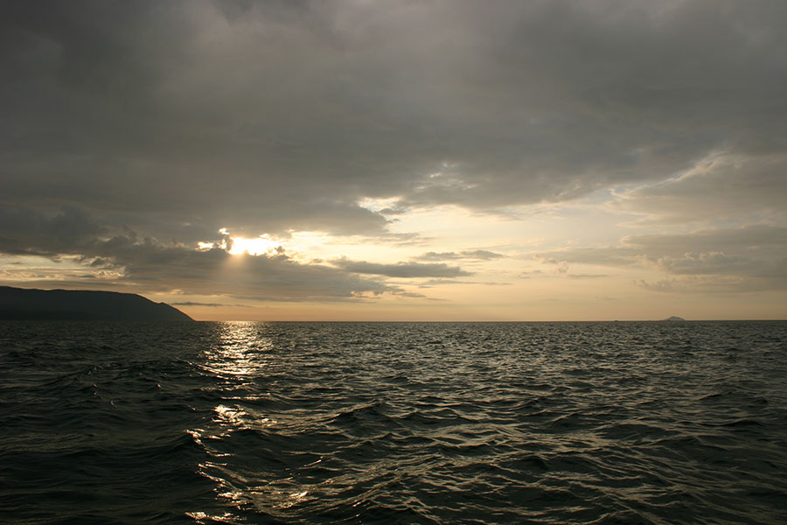
1. Тихий океан
3. Атлантический океан
2. Индийский океан
4. Северный Ледовитый океан

Slide 29
Материки
Евразия
Северная Америка
Африка
Южная Америка
Антарктида
Австралия

Slide 30
Материки
1. Евразия
3. Африка
2. Северная Америка
4. Южная Америка
5. Антарктида
6. Австралия

Slide 31
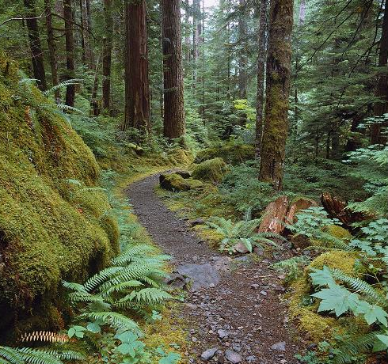
Почвы
Тундрово-глеевые
Подзолистые
Чернозёмы
Дерново-подзолистые
Каштановые

Slide 32
Почвы
1. Тундрово-глеевые
2. Подзолистые
4. Дерново-подзолистые
3. Чернозёмы
5. Каштановые

Slide 33
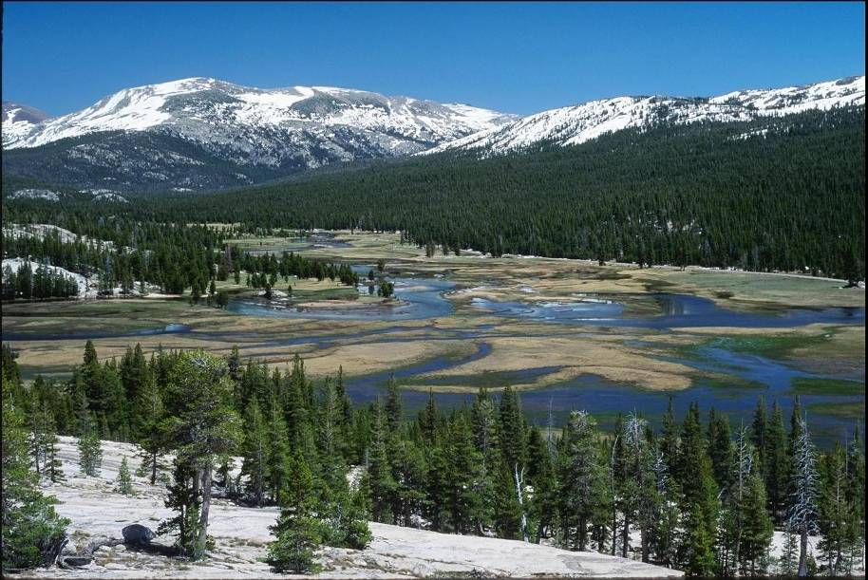
Горы
1. Джомолунгма
2. Аконкагуа
3. Килиманджаро
4. Мак-Кинли
5. Винсон
6. Косцюшко

Slide 34
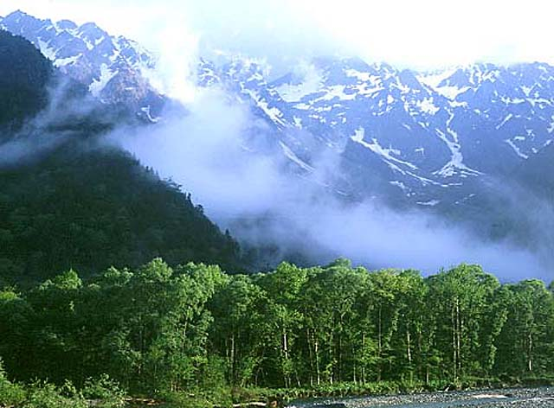
Горы
1. Джомолунгма
2. Аконкагуа
4. Мак-Кинли
3. Килиманджаро
5. Винсон
6. Косцюшко

Slide 35
V раунд
Логическая цепочка
Убрать лишнее

Slide 36
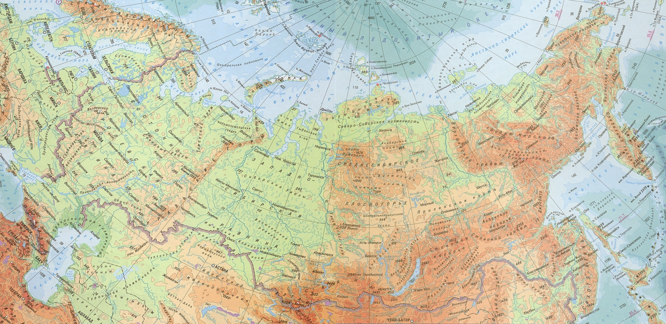
2. Восточно-Сибирское
3. Берингово
1. Баренцево
4. Карское
5. Чукотское
Логическая цепочка. Убрать лишнее.
Россия
Логическая цепочка. Убрать лишнее.

Slide 37
3. Берингово море

Slide 38
1. Печора
2. Обь
3. Енисей
4. Амур
5. Колыма
Логическая цепочка. Убрать лишнее.

Slide 39
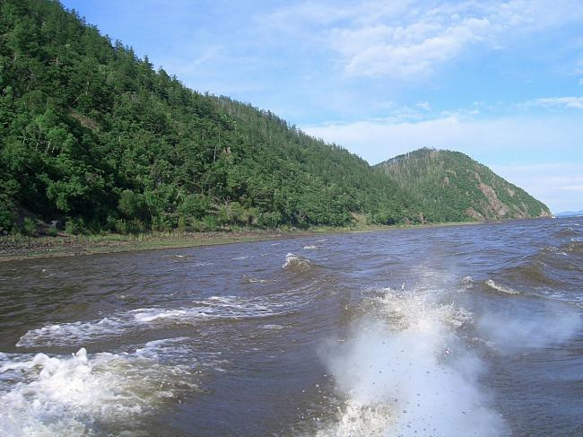
4. Амур

Slide 40
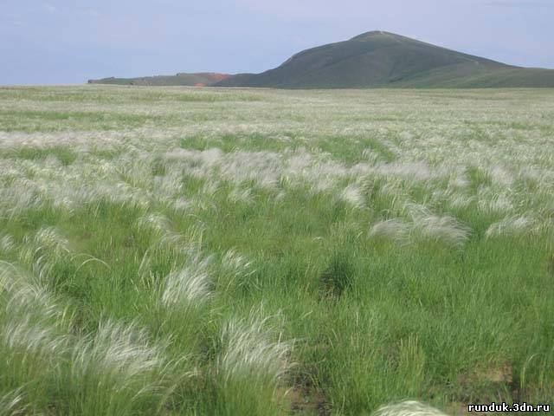
1. Арктическая пустыня
2. Тундра
3. Болото
4. Степь
5. Пустыня

Slide 41
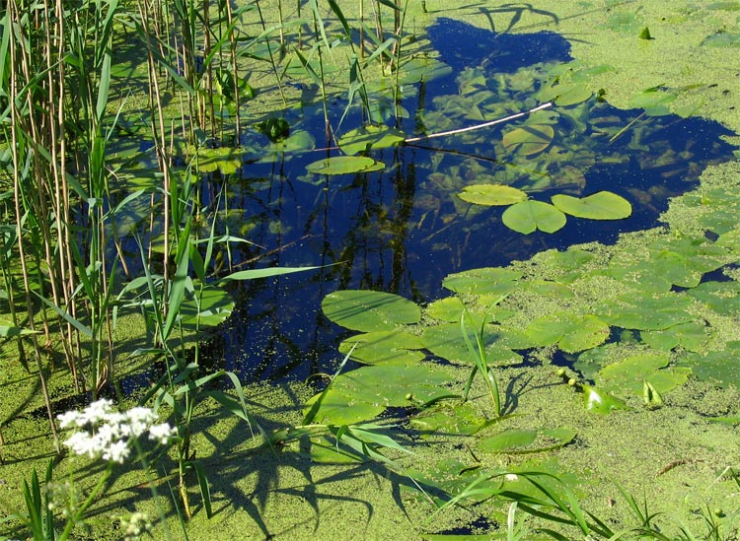
3. Болото

Slide 42
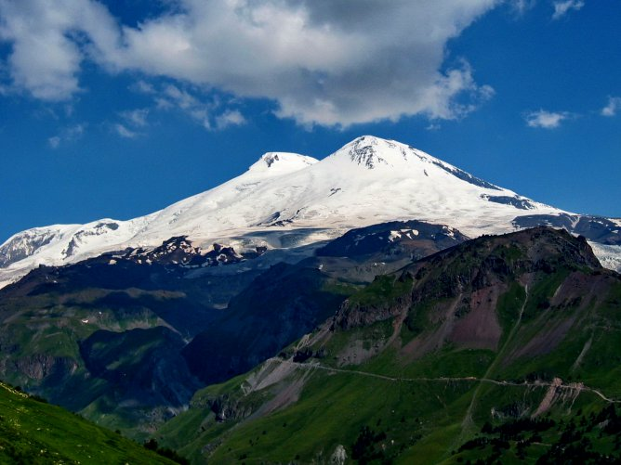
Эльбрус
Дыхтау
Мунку-Сардык
Казбек

Slide 43
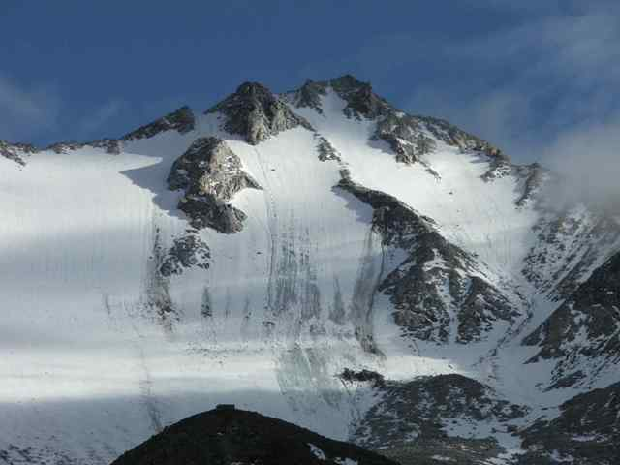
3. Мунку-Сардык

Slide 44
VI раунд
История с географией
Определить лишнее и объяснить почему

Slide 45
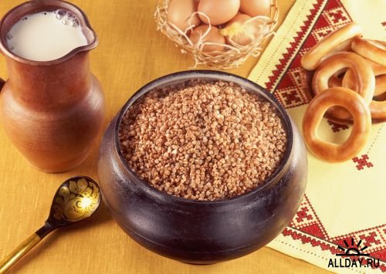
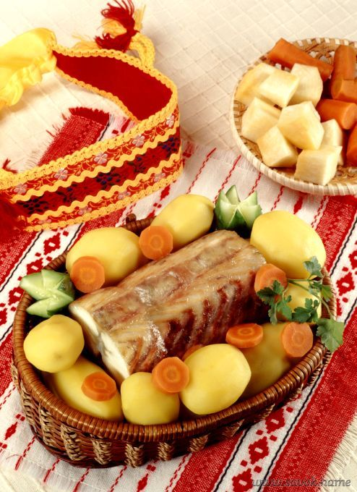
1. Капуста
2. Грибы
3. Картофель
4. Щи
5. Каша

Slide 46
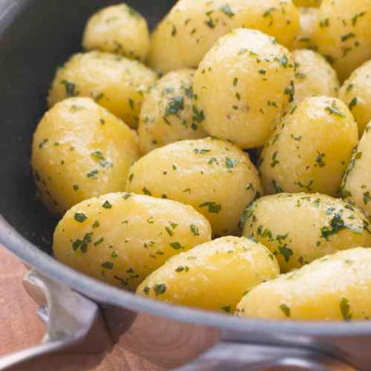
3. Картофель

Slide 47
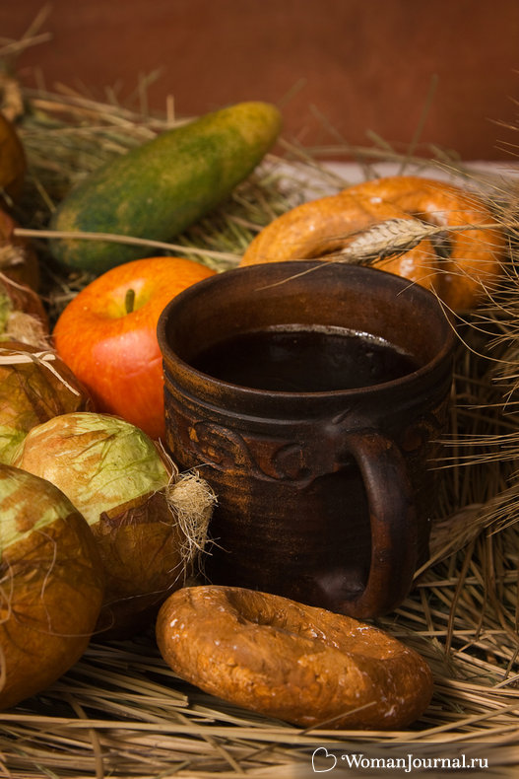
1. Хлебный и брусничный квас
2. Сбитень на меду
3. Пироги и шанежки
4. Семечки
5. Махорка
6. Студень

Slide 48
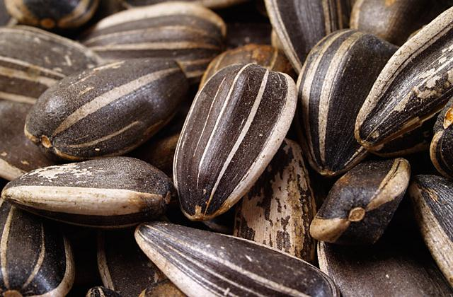
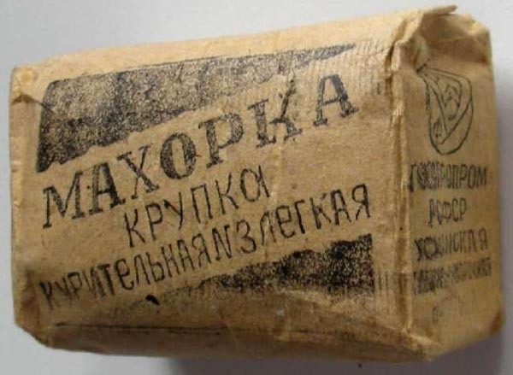
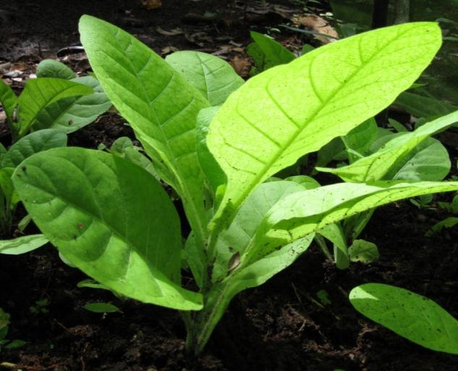
4. Семечки
5. Махорка

Slide 49
VII раунд
Определение победителя

Slide 50
География

Slide 51
Землеописание

Slide 52
Спасибо за внимание

